Slide 1
Реализация проекта по экологическо-речевому воспитанию в подготовительной группе
Составила: Сучкова А. В.

Slide 2
Методический паспорт проекта
Тема: «Осень, в гости просим!».
Вид проекта: фронтальный
Сроки реализации: Сентябрь, октябрь, ноябрь
Участники проектной деятельности: Воспитатели, музыкальный руководитель, дети старшей группы, родители.
Тип проекта: групповой, исследовательско - творческий, информационный.
Цель: Развивать познавательный интерес к окружающему миру, закреплять знания детей о чудесном времени года «Осень». Стремиться к развитию осознанной и активной речи детей. Увеличивать её активность, объем и характер. Получить в ходе проекта умения логично выстраивать высказывания, употреблять лексику, грамматические обороты, интонацию, умение включаться в разговор, держать диалог, эмоционально откликаться на речь собеседника.

Slide 3
Задачи проекта:
расширить знания детей о сезонных изменениями в природе;
учить видеть все разнообразие красок осени, устанавливать связь
между явлениями природы;
систематизировать представления детей о разнообразии плодов и семян растений осенью;
развивать коммуникативно-речевые и творческие способности,
умение мыслить, анализировать, сравнивать;
привлечь родителей к приготовлению вместе с детьми осенних поделок из природного материала;
создать условия для реализации проекта;
воспитывать умение видеть красоту каждого времени года, бережное отношение к природе.

Slide 4
Актуальность проекта:
Трудно представить себе воспитание и развитие детей без привлечения в помощники педагогу природы - этого самого естественного источника красоты. В последнее время остро стоит вопрос экологии окружающей среды, поэтому в работе с детьми дошкольного возраста необходимо прививать любовь к природе и бережное отношение к ней. Если ребенок научится наблюдать за природой, то он научится и ценить окружающий его мир.
Данный проект позволяет в условиях образовательного процесса расширить и укрепить знания детей о сезонных изменениях в природе в осенний период, и применения приобретённых знаний с творческим подходом в практической изобразительной деятельности, развивать при этом познавательные, коммуникативно-речевые и творческие способности детей.
Совместная деятельность детей, родителей и педагогов в рамках данного проекта способствует установлению благоприятного климата в детском коллективе, расширению кругозора детей и взрослых, наполняет их творческой энергией, помогает в организации сотрудничества семьи и образовательного учреждения.

Slide 5
Проект был использован в следующих видах деятельности:
игровой, двигательной, продуктивной, исследовательской, творческой, совместной.
Новизна проекта: использование ИКТ для более наглядной демонстрации красоты осени, презентации.
Методы: наглядный, словесный, практический, интерактивный, исследовательский.
Формы:
ситуативный диалог;
ознакомительная беседа с родителями и детьми на создание психологически-комфортной обстановки, рассчитанной на дифференцированный подход к каждому ребенку при реализации проекта;
экскурсии по осеннему лесу, парку, огороду;
проведение НОД экологическо-речевой направленности;
чтение стихов, рассказов, сказок с упором на экологическое воспитание;
рассматривание репродукций картин русских художников;
творческая мастерская по изо-деятельности;
дидактические игры экологической и речевой направленности;
проведение релаксационных пауз с использованием музыкальных средств во время режимных моментов;
презентации;
выставки детских работ и совместных работ с родителями;
консультации для родителей;
культурно-досуговая программа «Осенняя ярмарка»

Slide 6
Постановка проблемы:
Воспитатель вносит фотографии и картины с изображением осенней природы, осеннего леса, парка, огорода. Дети рассматривают, воспитатель обращает внимание на разнообразие деревьев, кустов, трав, их расцветку, задаёт вопросы:
Что, вы видите на фотографиях? (лес, парк, огород) Какое время года на этих фотографиях? (осень) Как, вы догадались? Какие деревья осенью? Почему?
Дети обнаруживают вместе с фотографиями письмо, в котором бабочка обращается к детям с просьбой - рассказать ей про «осень», ведь она рано ложиться спать и ей так хочется узнать об этом чудесном и необычном времени года. Дети соглашаются помочь бабочке.

Slide 7
Результаты проекта
- расширение представлений детей об осени;
- активизация словаря по теме;
- развитие грамматически правильной речи;
- умения составлять рассказы;
- воспитание чуткости к художественному слову;
- развитие творческого мышления;
- повышение уровня экологической культуры педагогов, родителей и воспитанников,
- формирование навыков экологического и нравственного поведения;
- оптимизация сотрудничества с родителями;
- вовлечение родителей в педагогический процесс ДОУ, помощь в формировании
правильного отношения родителей к развитию своего ребенка, укрепление
заинтересованности родителей в сотрудничестве с детским садом;
- выставки детских творческих работ;
- выставка совместно-родительских поделок «Осенняя фантазия»;
- осенняя стенгазета «Осенний калейдоскоп»;
- организация экскурсий;
- презентация проекта;
- проведение культурно-досугового мероприятия «Осенняя ярмарка».

Slide 8
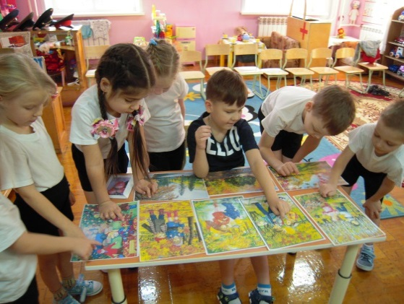
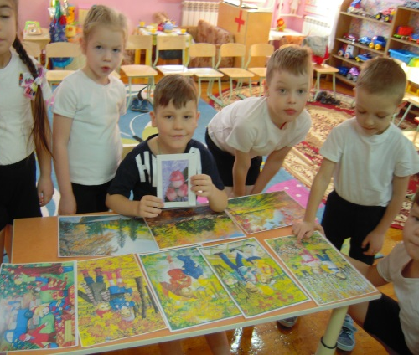
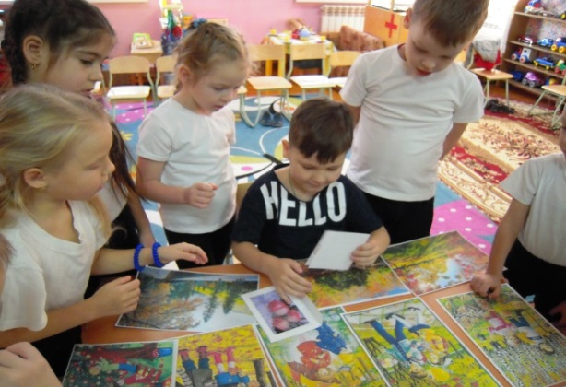
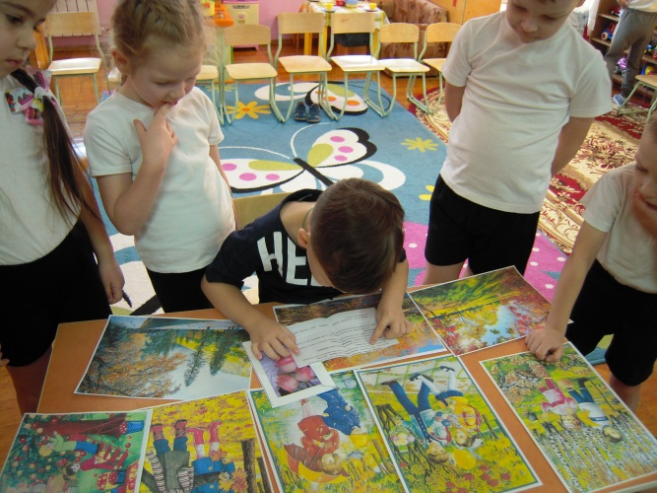
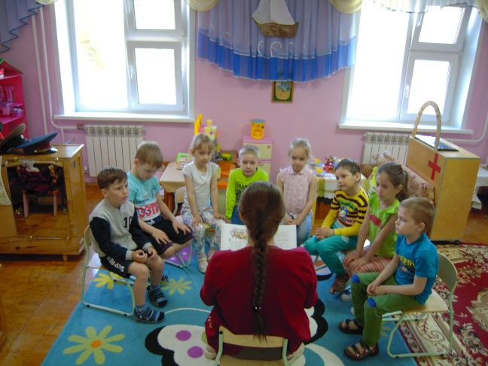
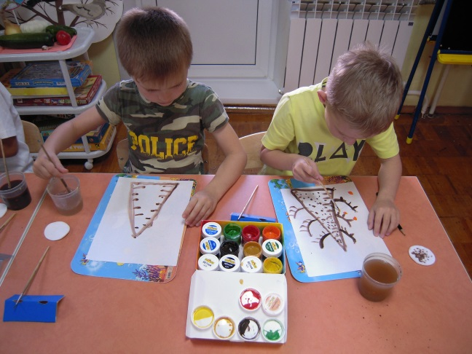
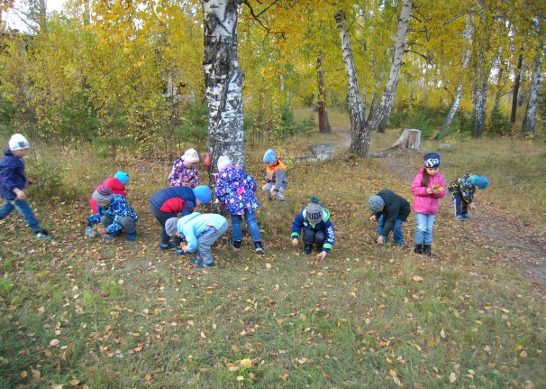
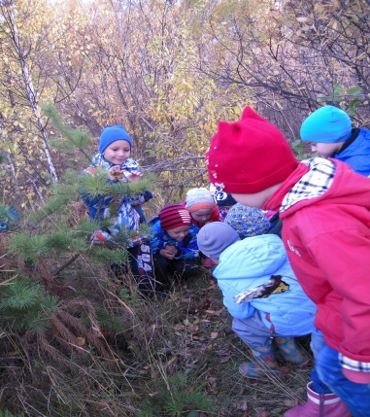
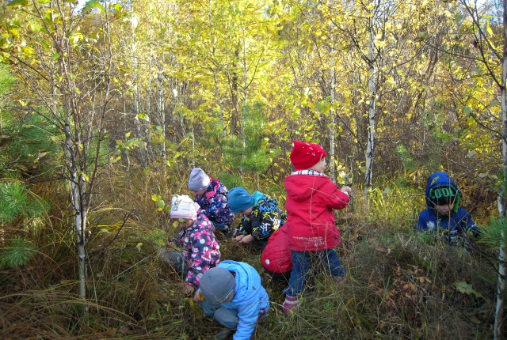
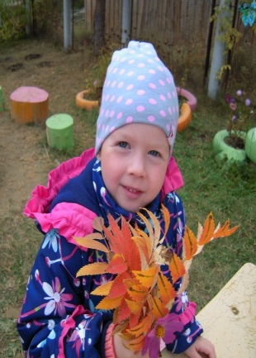
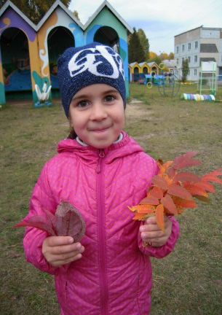
Вот как всё начиналось…

Slide 9
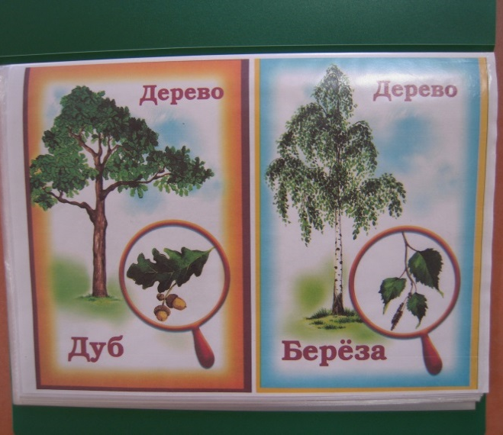
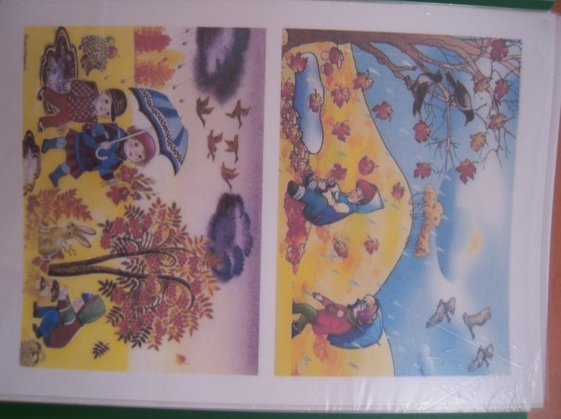
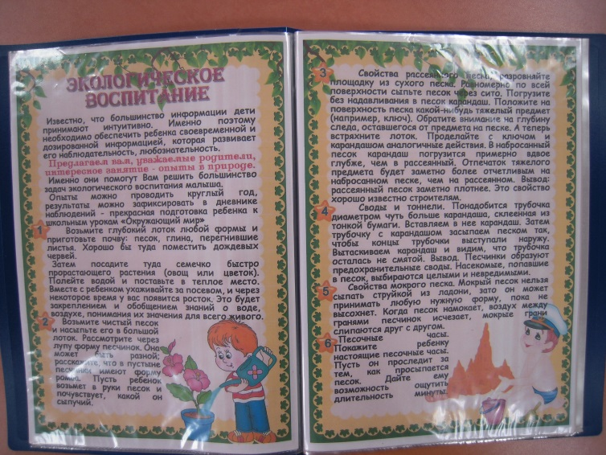
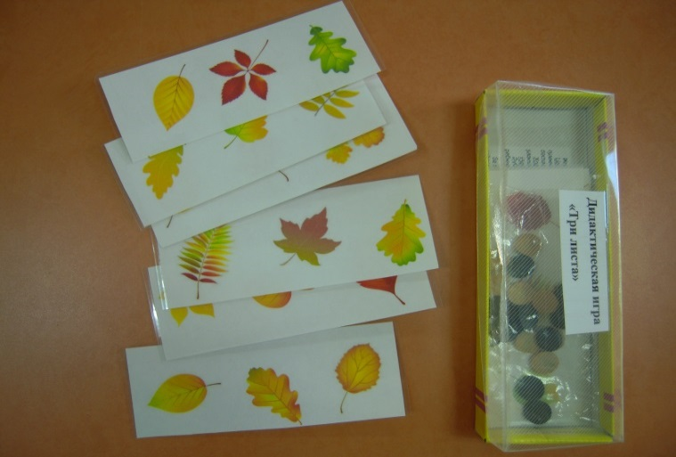
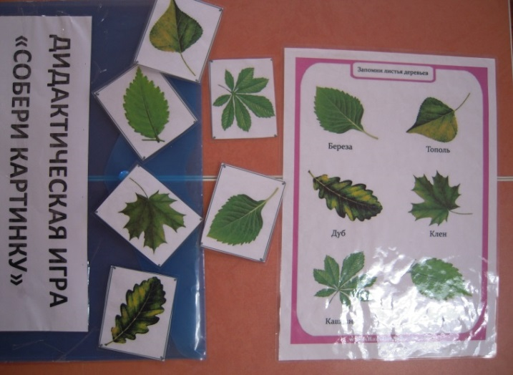
Консультации, дидактические игры, методический материал

Slide 10
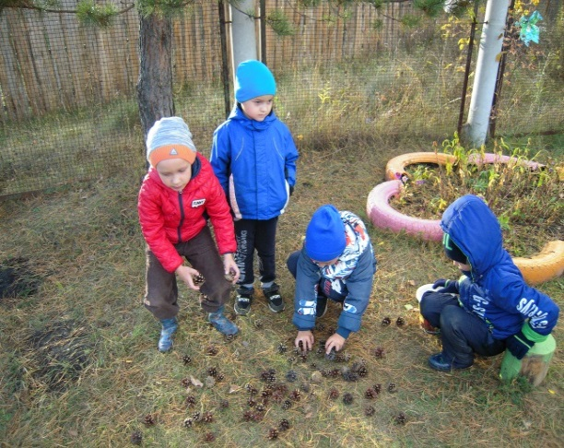
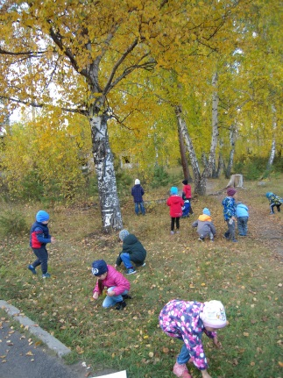
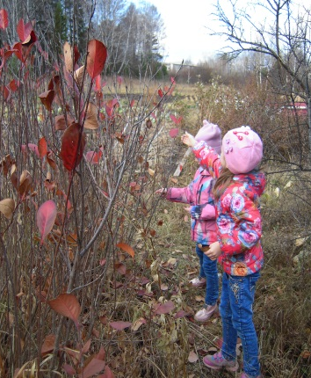
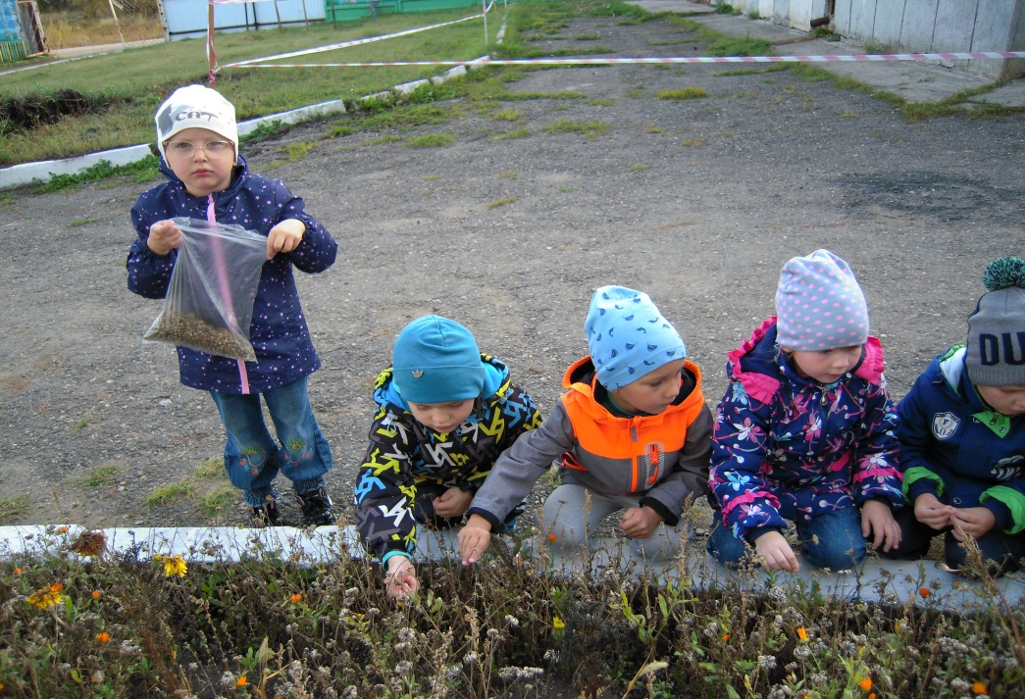
Сбор природного материала

Slide 11
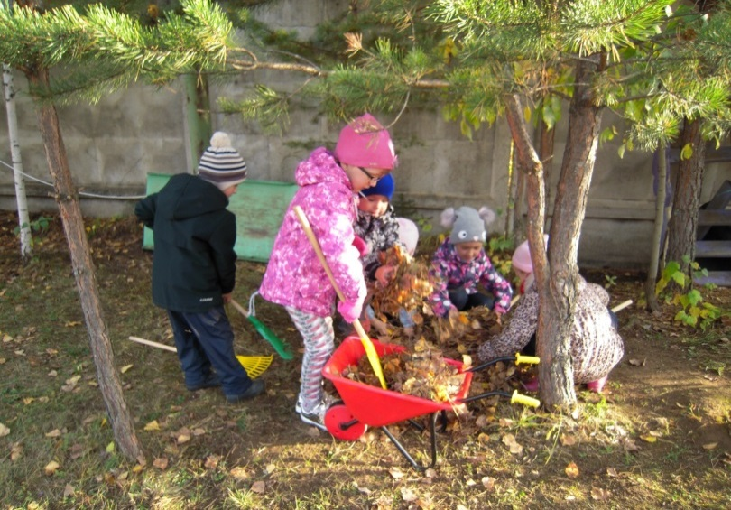
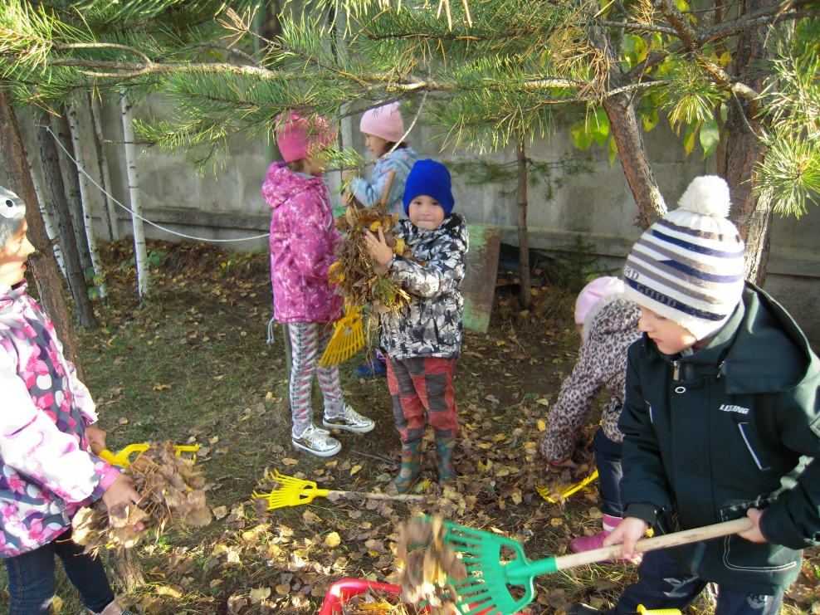
Осенний труд в природе на участке детского сада

Slide 12
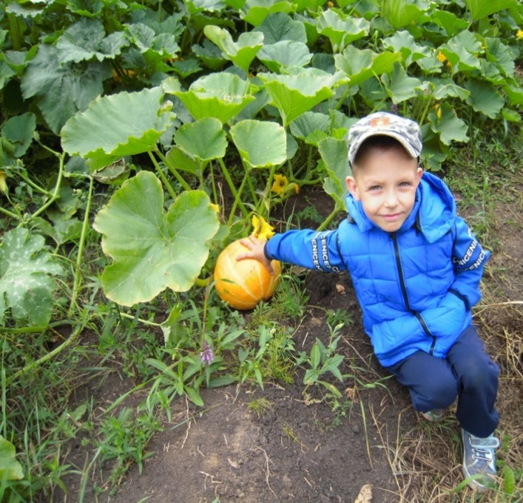
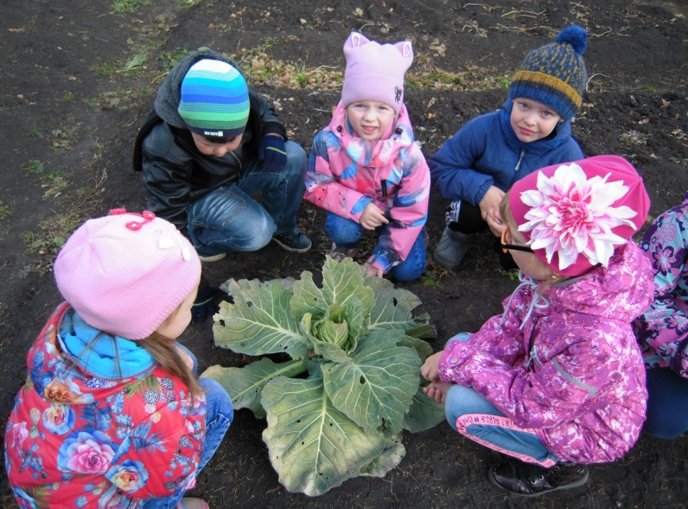
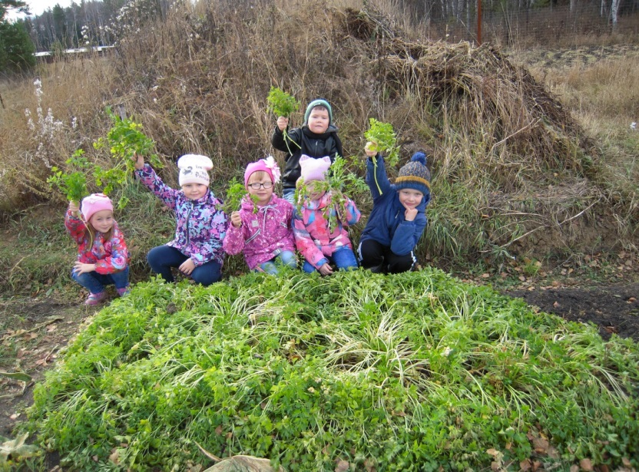
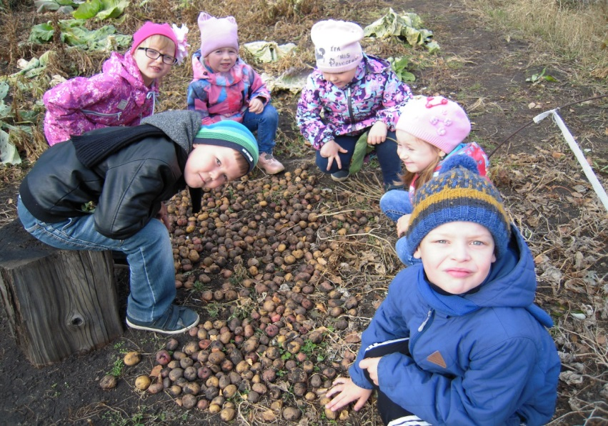
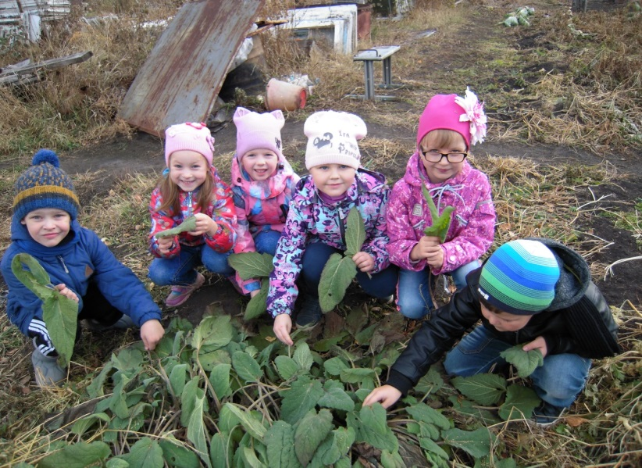
Экскурсия на огород

Slide 13
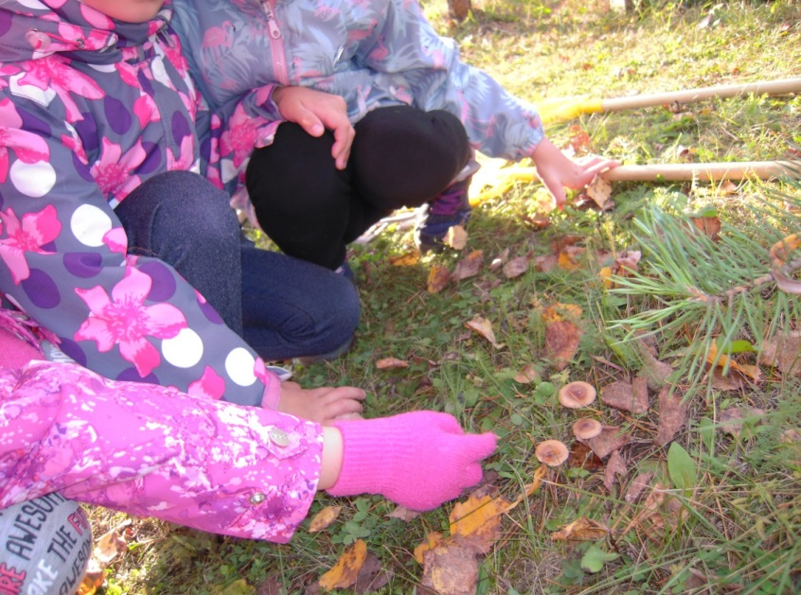
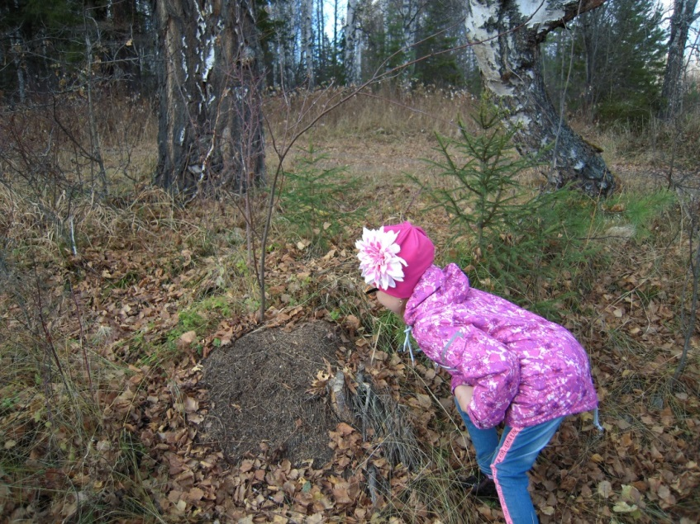
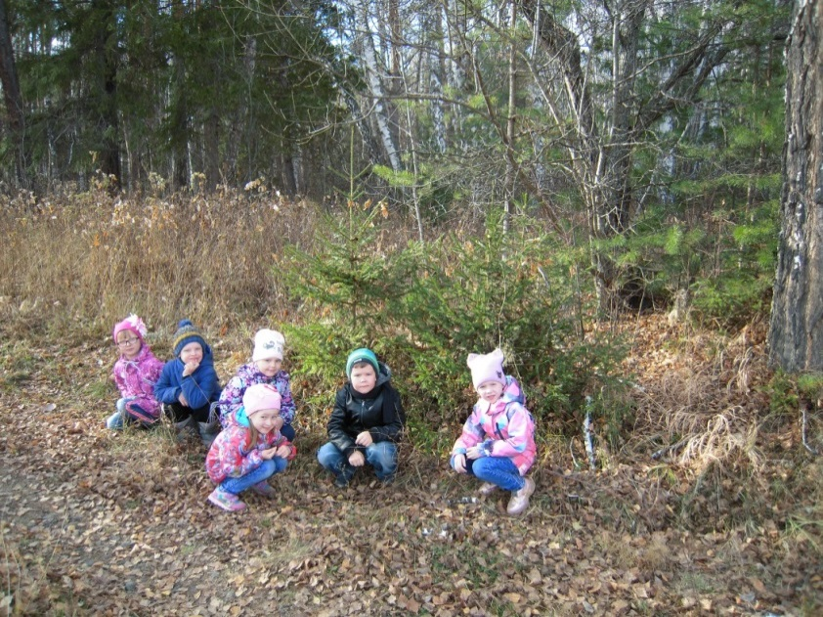
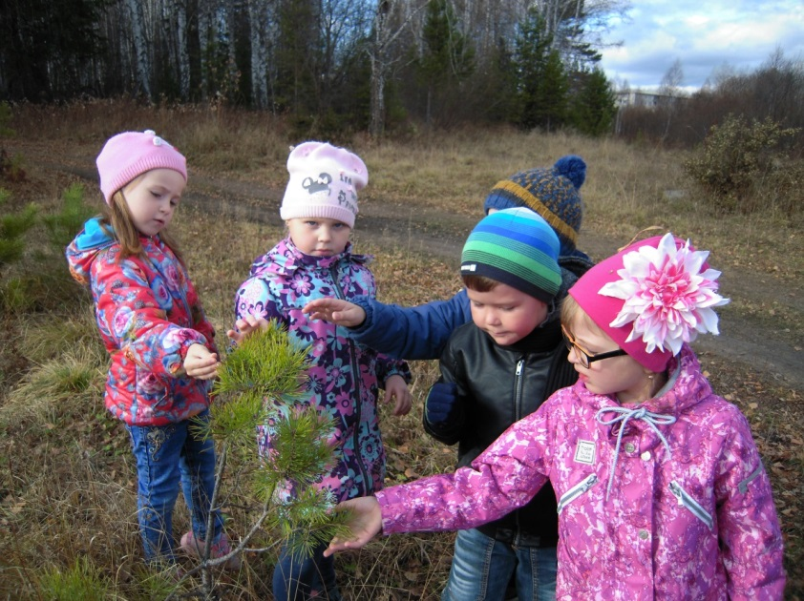
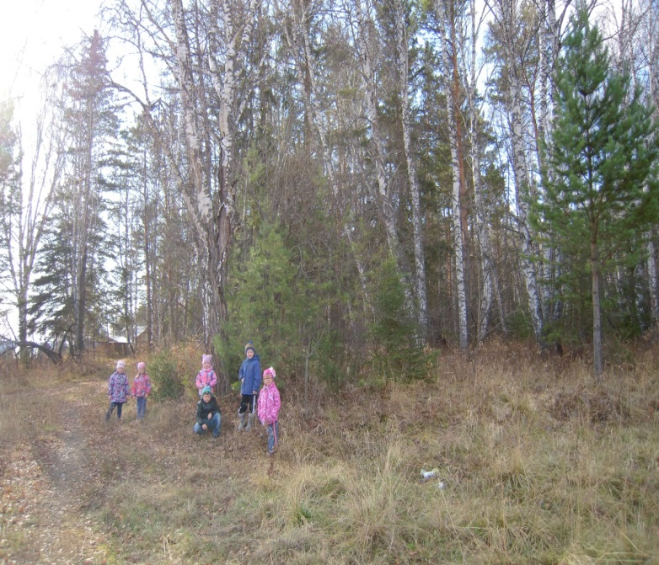
Экскурсия в лес

Slide 14
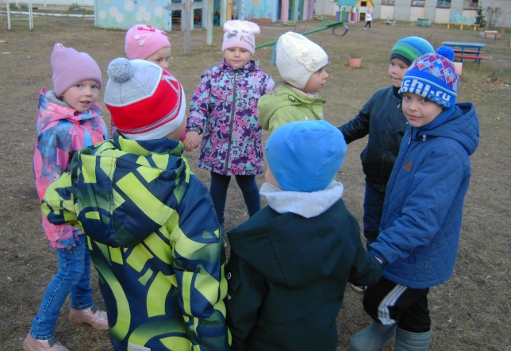
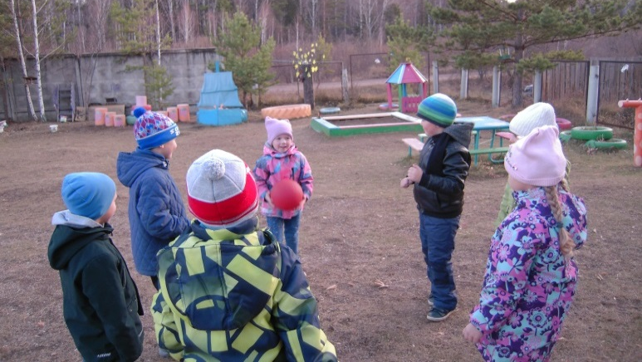
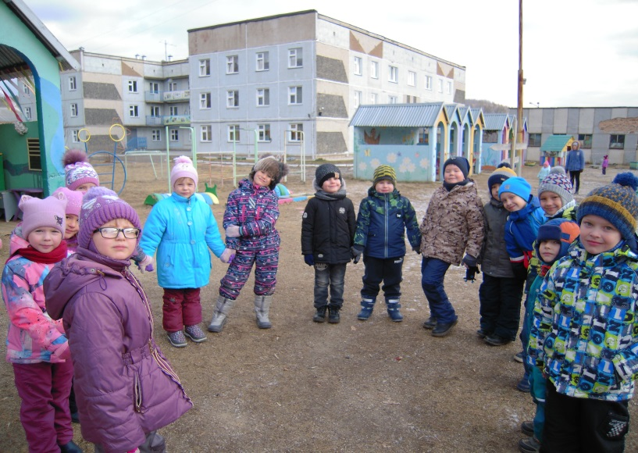
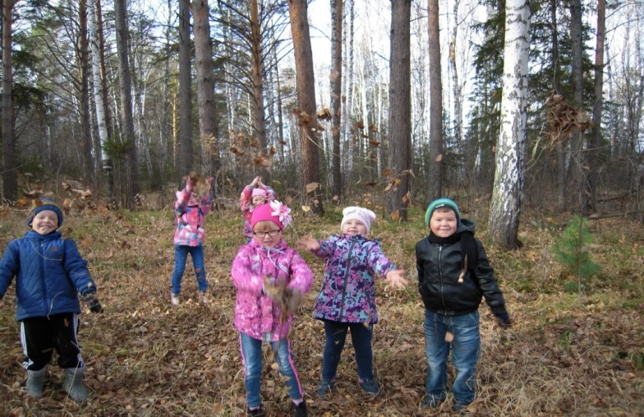
Подвижные игры осенью

Slide 15
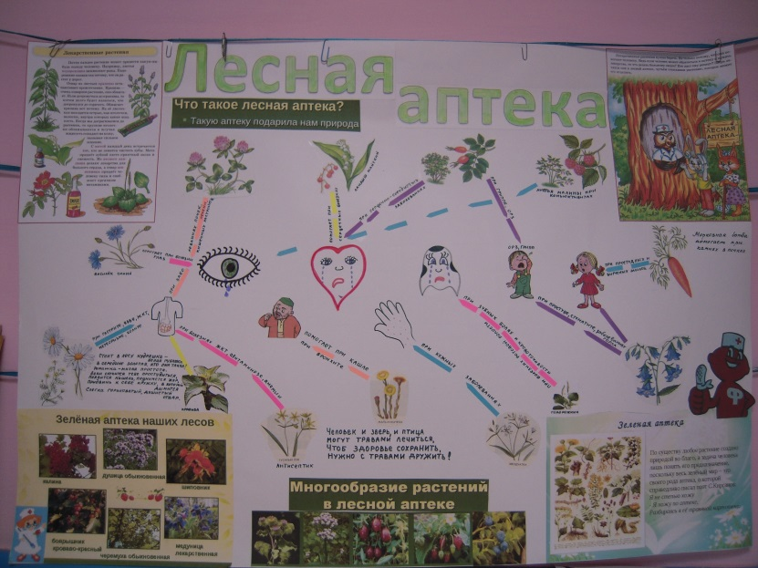
Стенгазеты «Осенний калейдоскоп», «Лесная аптека»

Slide 16
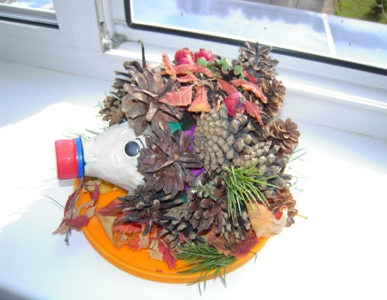
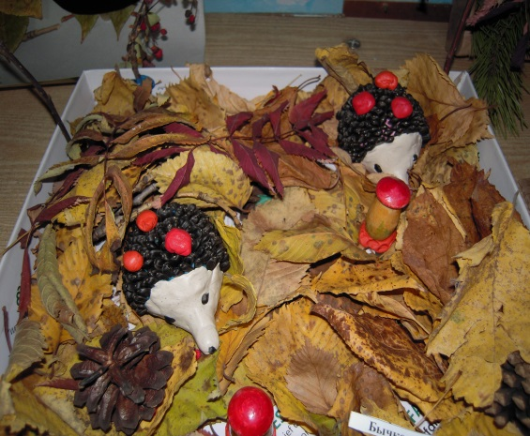
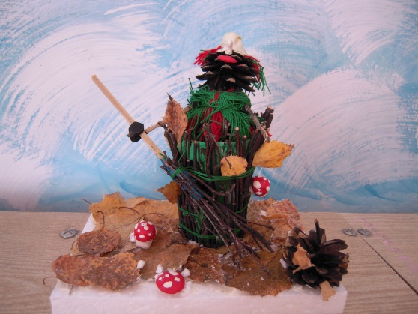
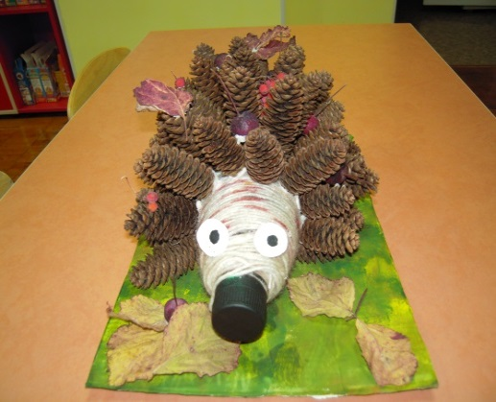
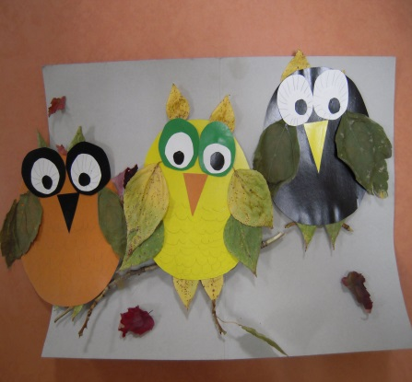
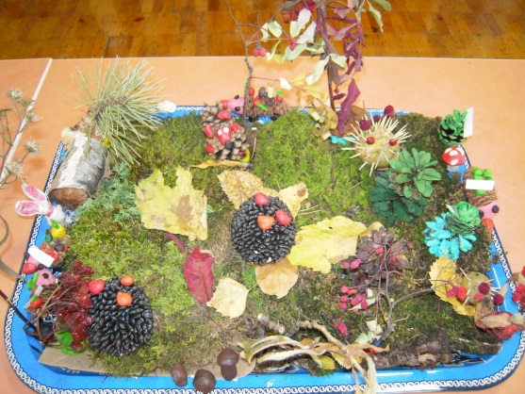
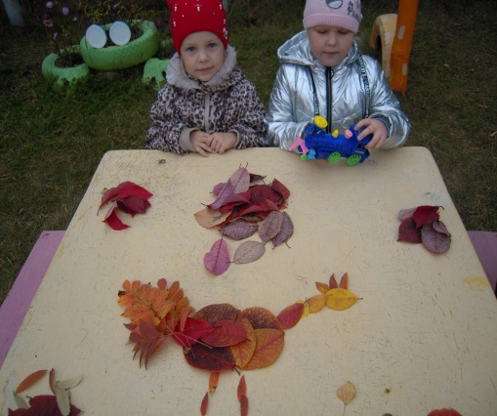
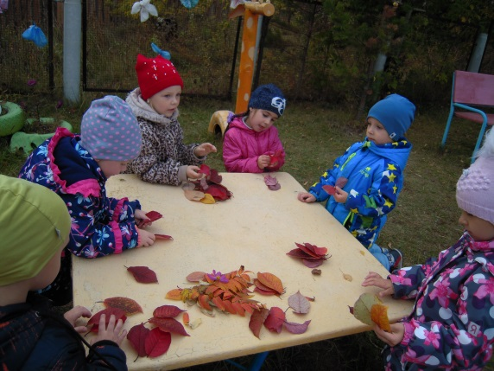
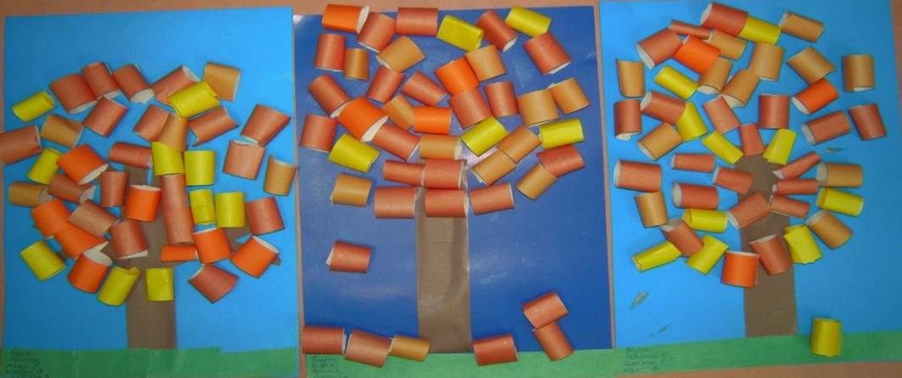
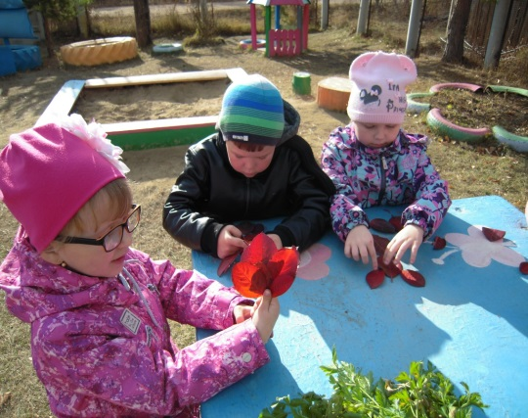
Творческая мастерская (выставки поделок , детских работ)

Slide 17
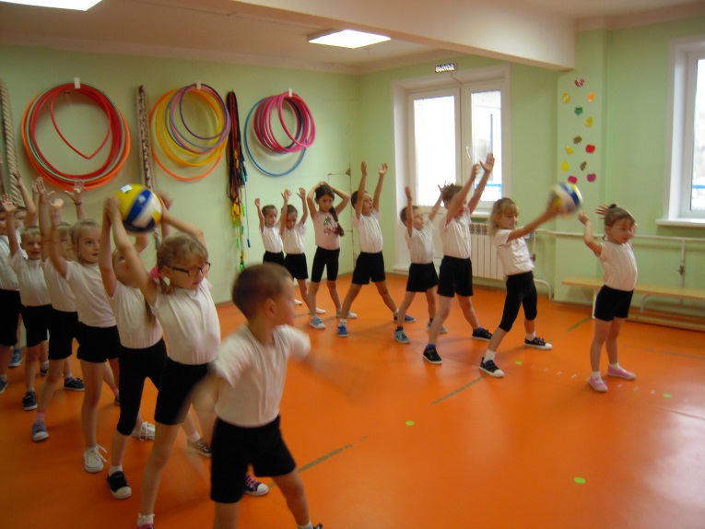
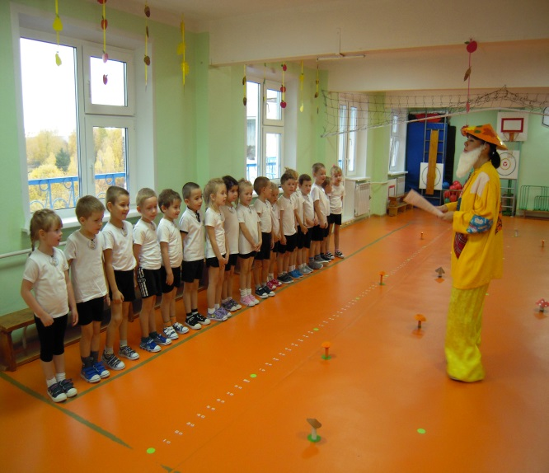
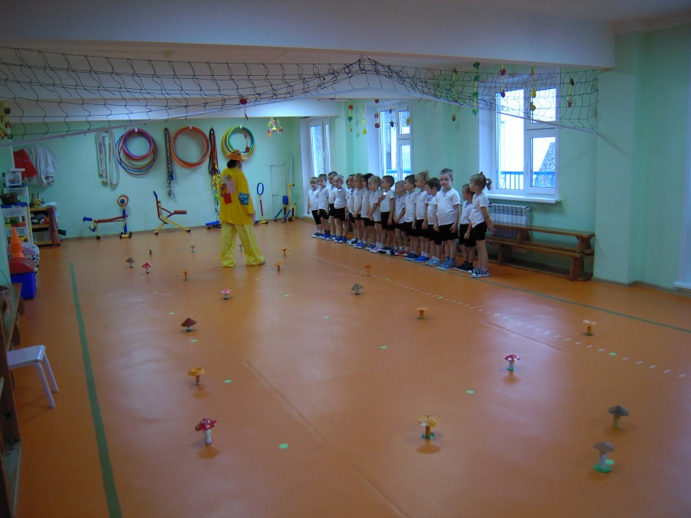
Спортивное развлечение осенью

Slide 18
Осенний праздник

